Slide 1




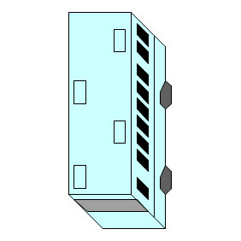
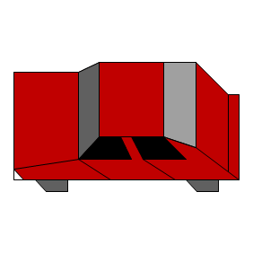
０
凡例
一般車両
市民バス
歩行者
点滅信号(赤色）
一時停止
一 般 車 送 迎 場
工 事 範 囲
短時間送迎用駐車場
一 般 車 送 迎 場
タクシー待機場
点滅信号(黄色）
郊外ルート
市民バス乗降場
巡回ルート
市民バス乗降場
通 行 帯
タクシー乗場
一 般 車 送 迎 場
駅前
交番
魚 津 駅
観光案内所
ミラマルシェ

